Slide 1



软件构造基础
公交安行
——司机监测和云端交互
一体化管理系统
Bus-SAFENGINE : an integrated monitering system
Involving DRIVER MONITORING AND cloud interaction
大作业项目

Slide 2
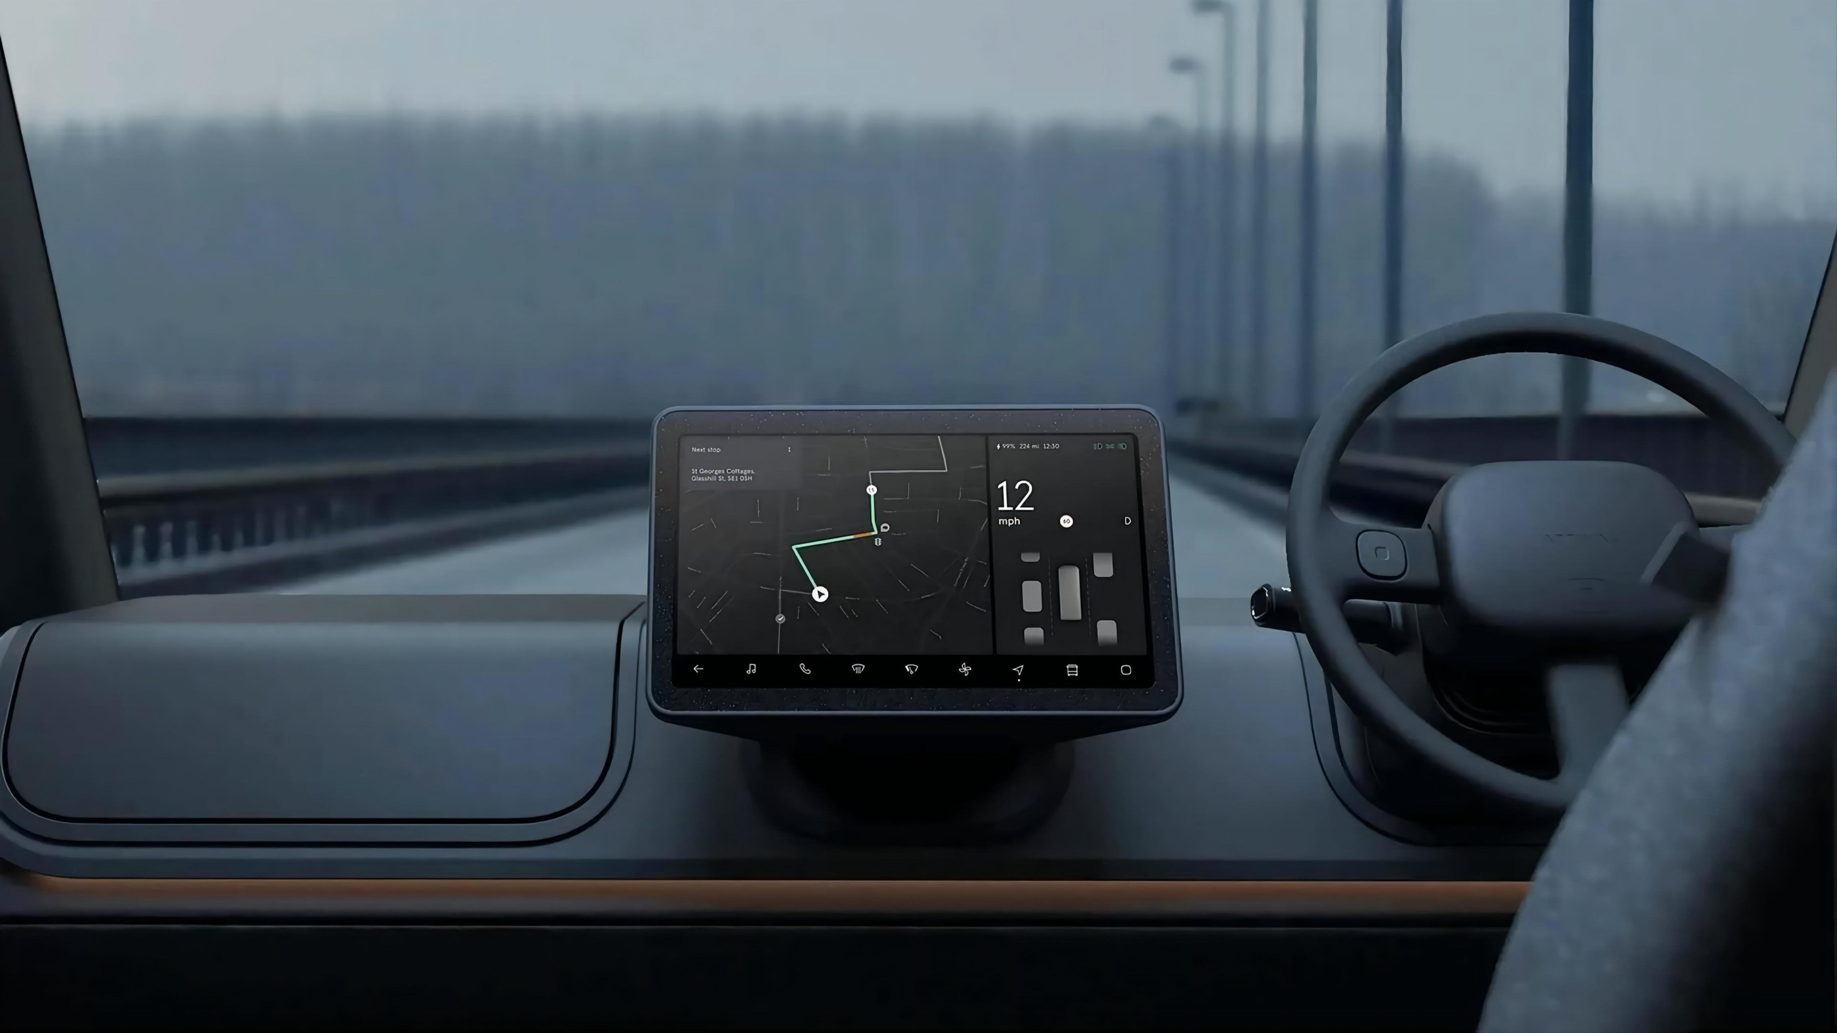

01
选题动机
background of the project

Slide 3


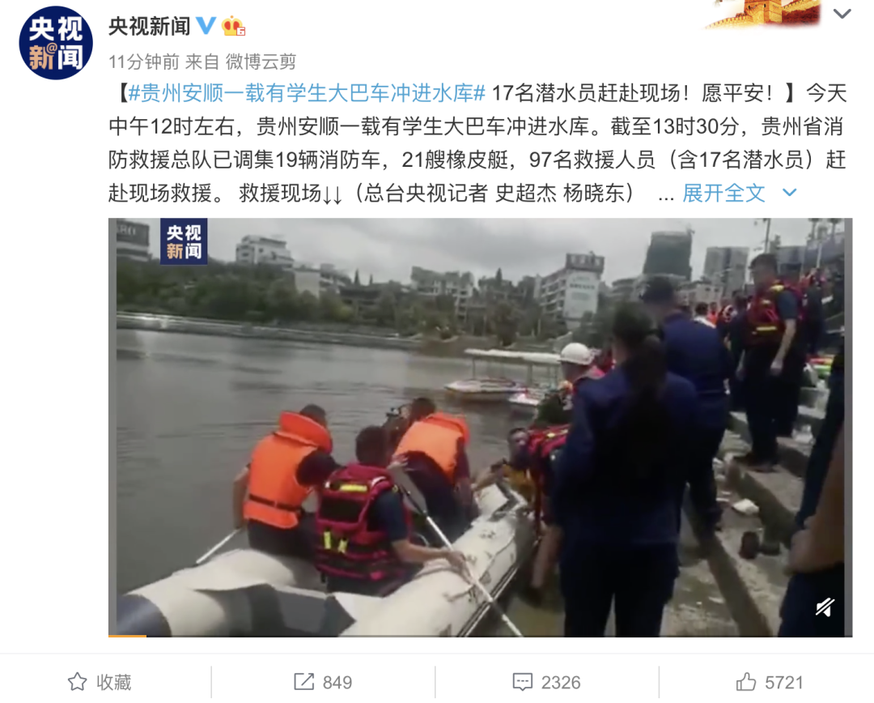
选题动机
我国公共交通行业蓬勃发展，公交市场规模庞大。
但近年来，公交车突发安全事故屡见不鲜——
10.28重庆公交坠江事故
7.7安顺公交车坠湖事故
2009-2013年，共发生1.4万起公交车肇事事故，造成3500人死亡，1.6万人受伤

Slide 4



选题动机
公交车突发安全事故诱因——
司机突发健康问题
司机违规驾驶、疲劳驾驶等
乘客干扰到司机的操作
中风
酒驾
毒驾
劫持司机
脑出血
抢夺方向盘
猝死
开车打电话
乘客打架
开小差
突发心梗
脑梗
不系安全带
单手开车
由此可见，公交司机状态监测，对维护公共安全尤为重要！

Slide 5
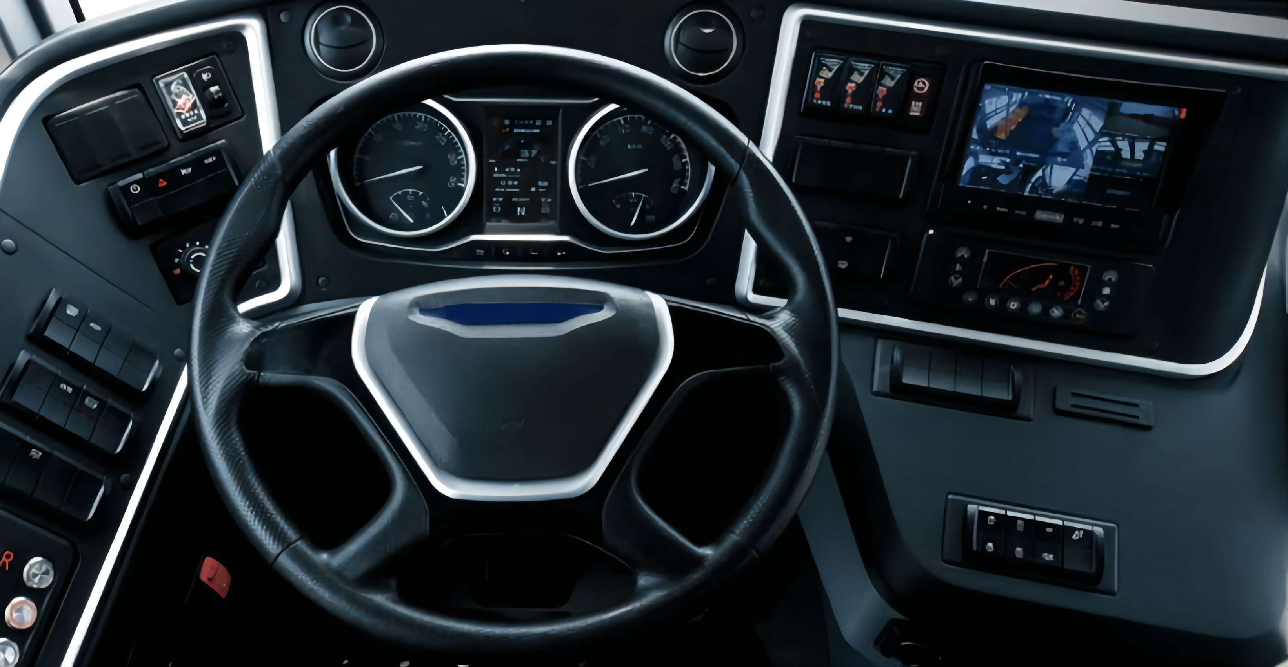
02
功能概述
overview of the technic

Slide 6
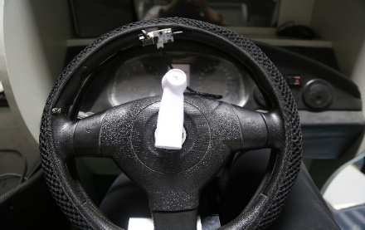
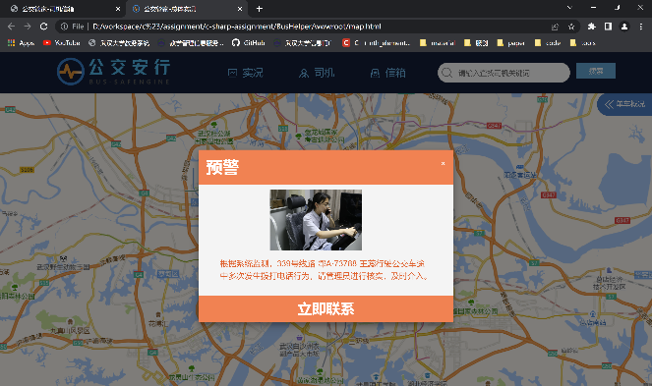
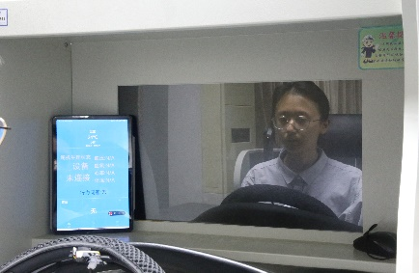
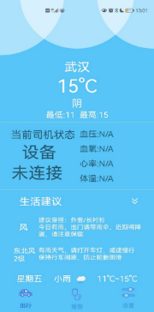
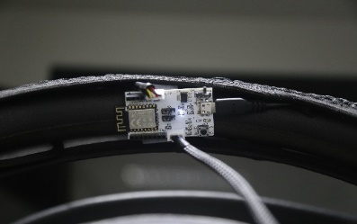
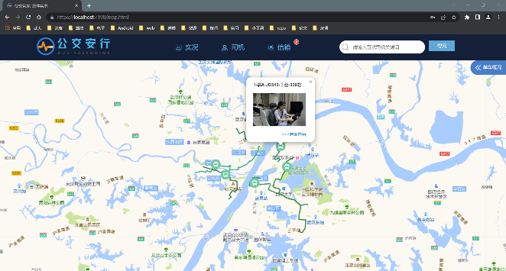
功能概述
Web端公交管理云平台
车载监控APP
司机监测终端
管理员在线监测
异常情况及时介入
监测司机的生命
体征和酒精浓度
为司机及其家属
提供健康报表

Slide 7
功能概述
正常状态
实时界面查看
实时生理指标与实时图片
根据实时图片分析驾驶行为
地图页弹窗
司机留言
低危异常
记录时间与次数
高危异常
弹窗提醒管理员

Slide 8
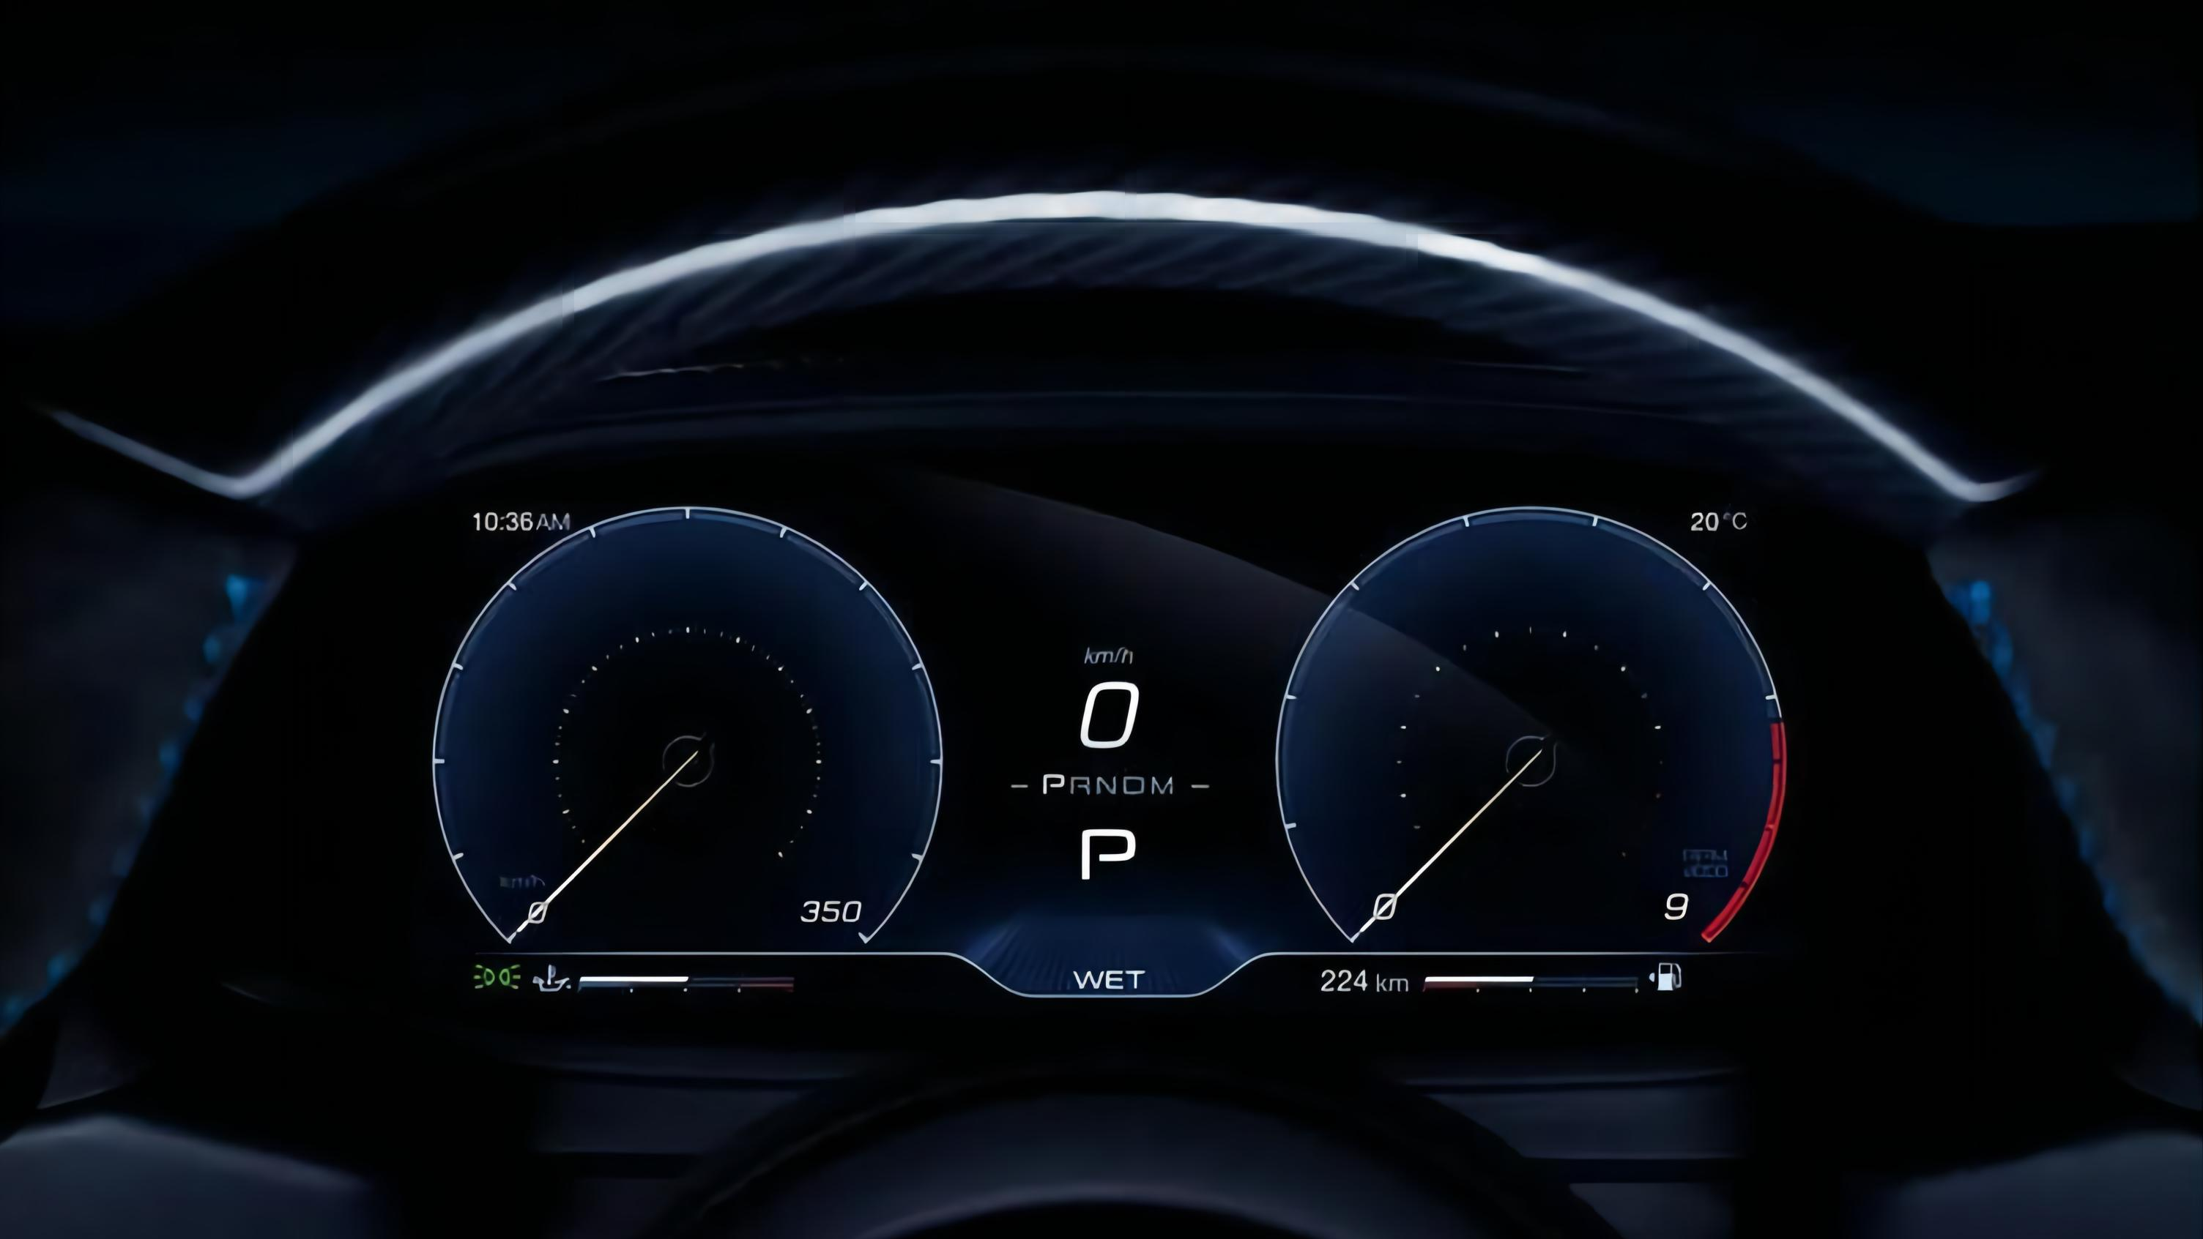
03
关键技术
KEY technology

Slide 9
关键技术
ASP.NET Core与Web API
我们使用 ASP.NET Core搭建我们的Web API服务端程序
Controller层负责服务端程序与后台前端页面及车载终端通信，完成数据的传输工作
Service层负责将Controller层获得的数据进行相关业务功能的处理
Models层负责生成相应的数据库表结构。

Slide 10
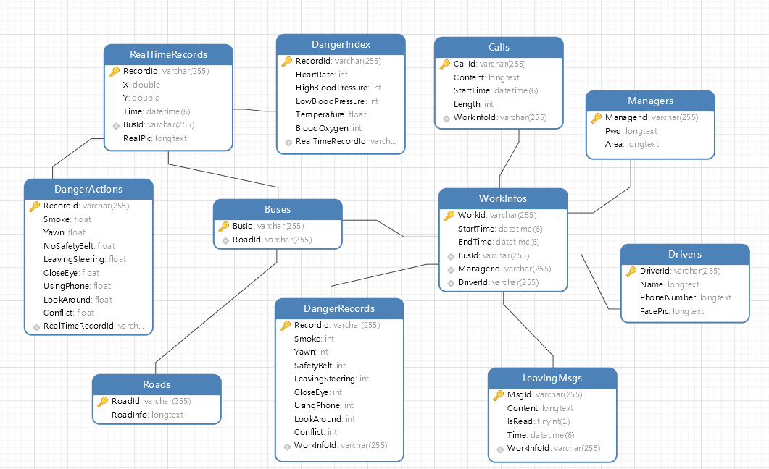
关键技术
EF Core

Slide 11
关键技术
Jwt Bearer
Json web token (JWT)协议，是一种基于JSON的开放标准，通过服务器的私钥加密后生成的 token 可以避免信息的篡改。
Bearer 认证，也成为令牌认证，是一种 HTTP 身份验证方法。

Slide 12
关键技术
前端框架
Bootstrap —— 页面搭建
Vue —— 数据绑定
Ajax —— 请求
Leaflet —— 地图页面显示

Slide 13
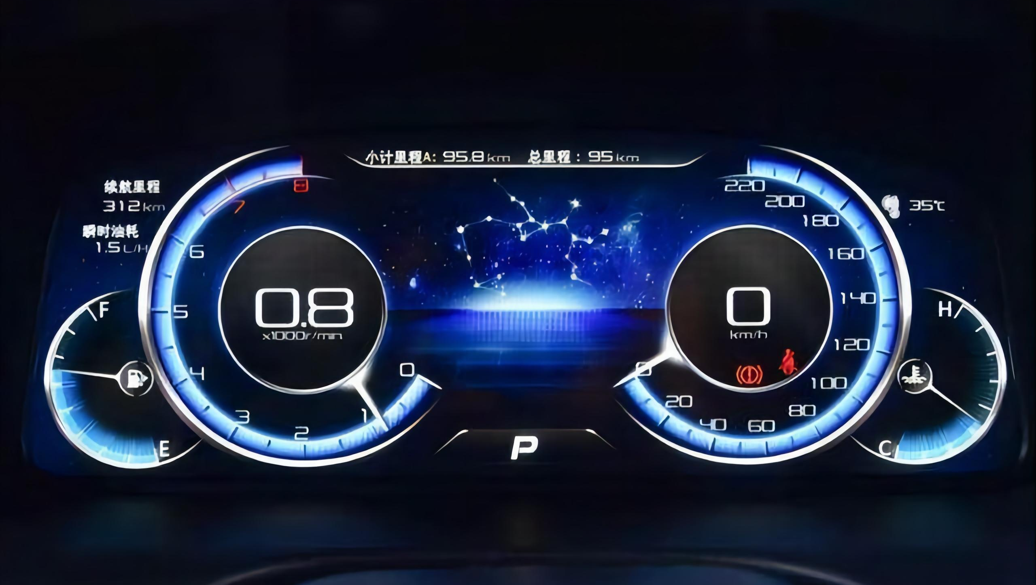
04
项目特色
PROJECT FEATURE

Slide 14
项目特色
更新的解决方案
已有的解决方案：
本地视频录像
GPS定位
基于图像识别的驾驶疲劳监测
我们的解决方案：
通过高速移动网实时传输传感器获得的司机生理指标与实时拍摄的图像数据，结合二者进行分析，并反馈给管理员。

Slide 15
项目特色
更优秀的实时性
已有的解决方案：
历史原因
数据存储在本地
我们的解决方案：
实现实时传输
数据存储在云上

Slide 16
项目特色
结合生理指标
为事故预警提供更多的参考指标，也为事故之后追责提供足够的依据

Slide 17
软件构造基础
感谢观看
THANKS FOR WATCHING
大作业项目

Slide 18
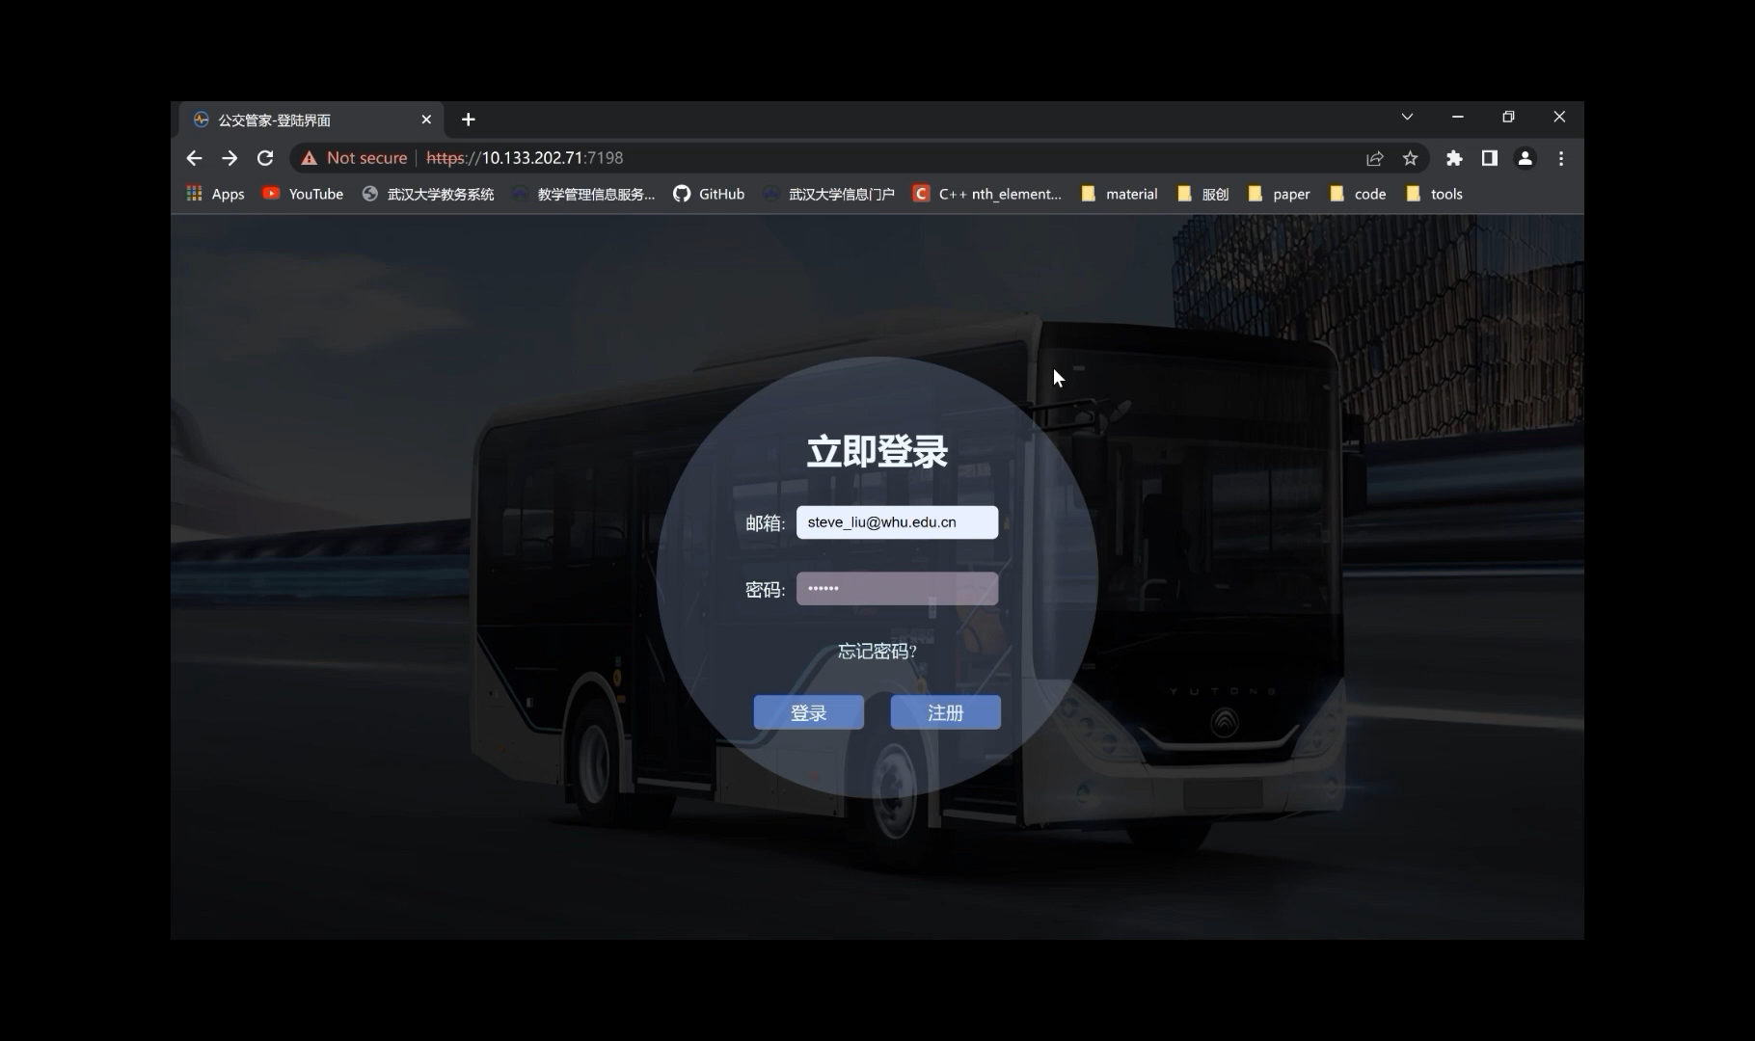
关键技术

